Slide 1

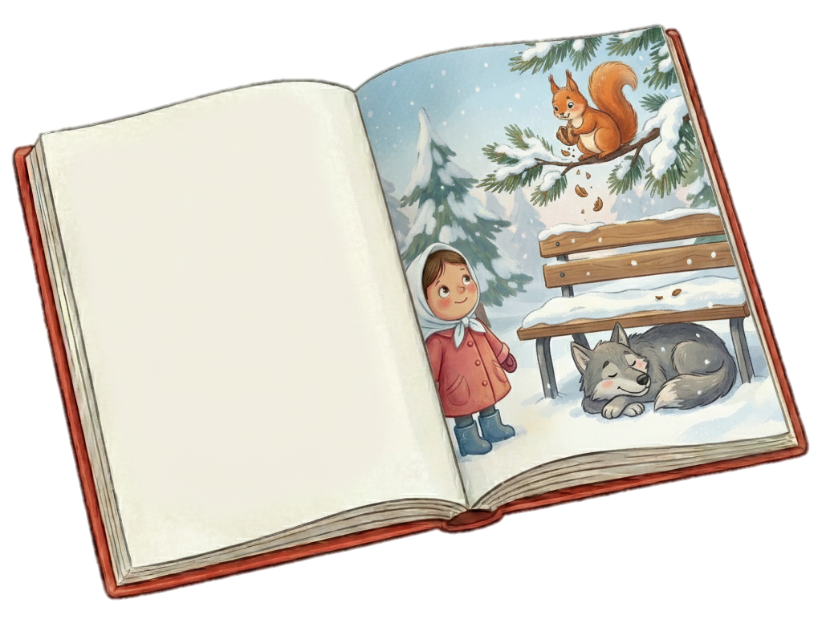
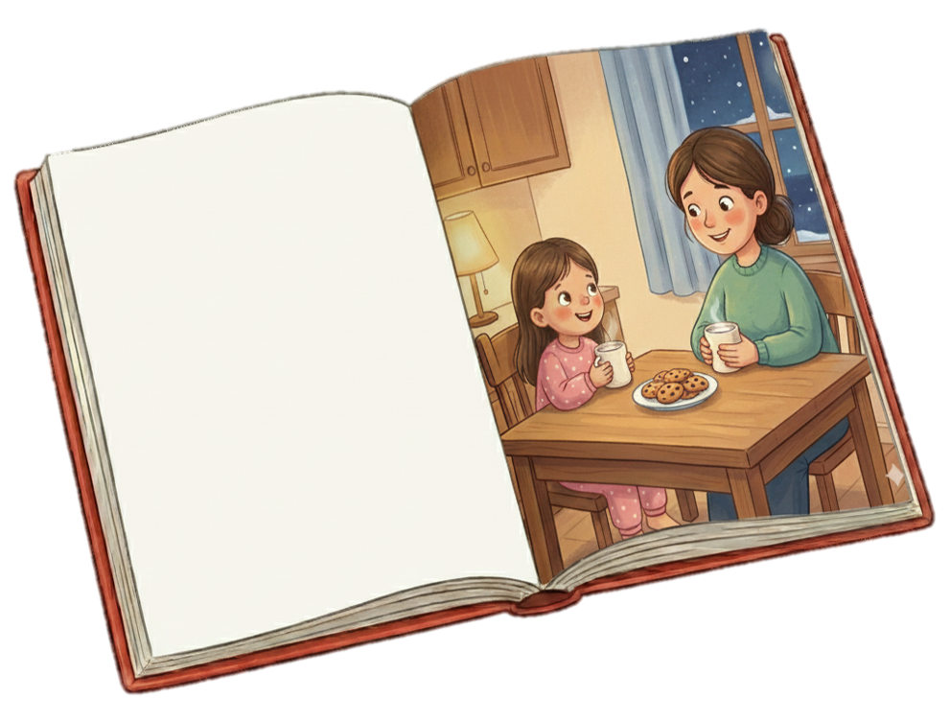

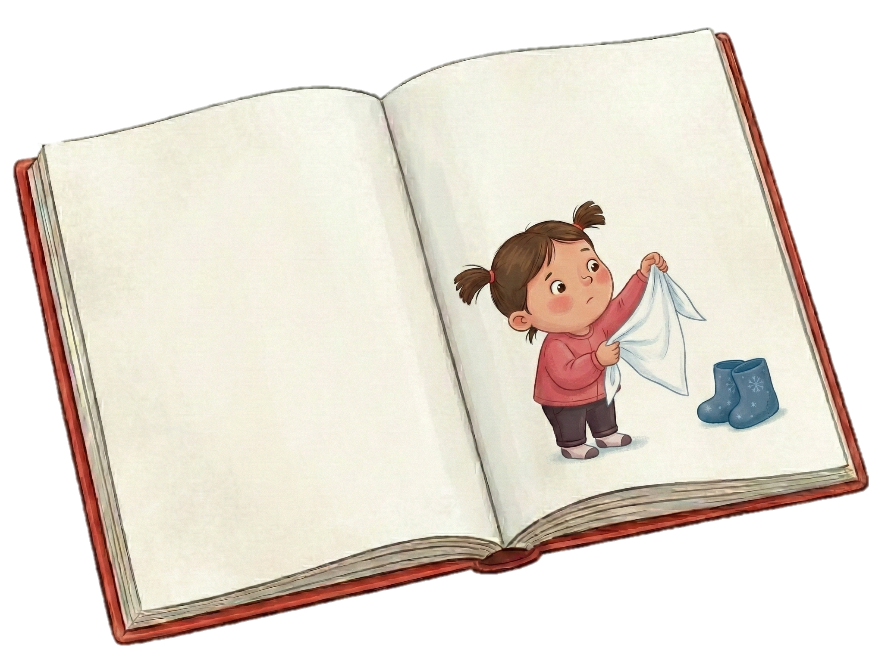

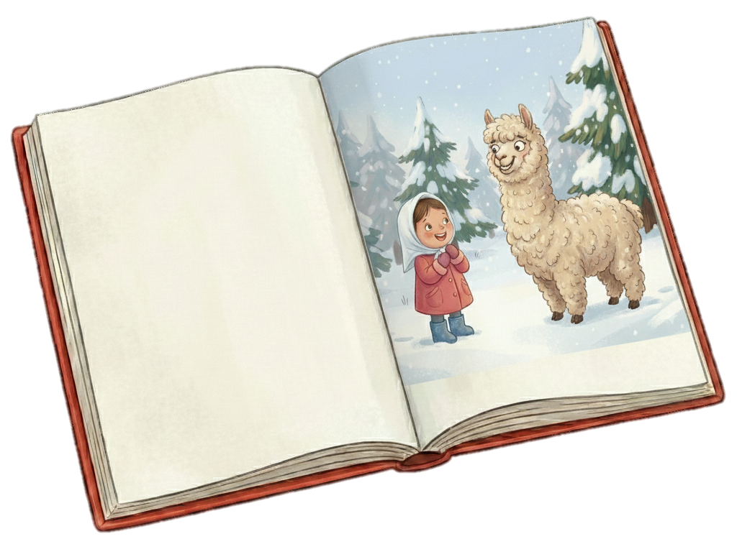
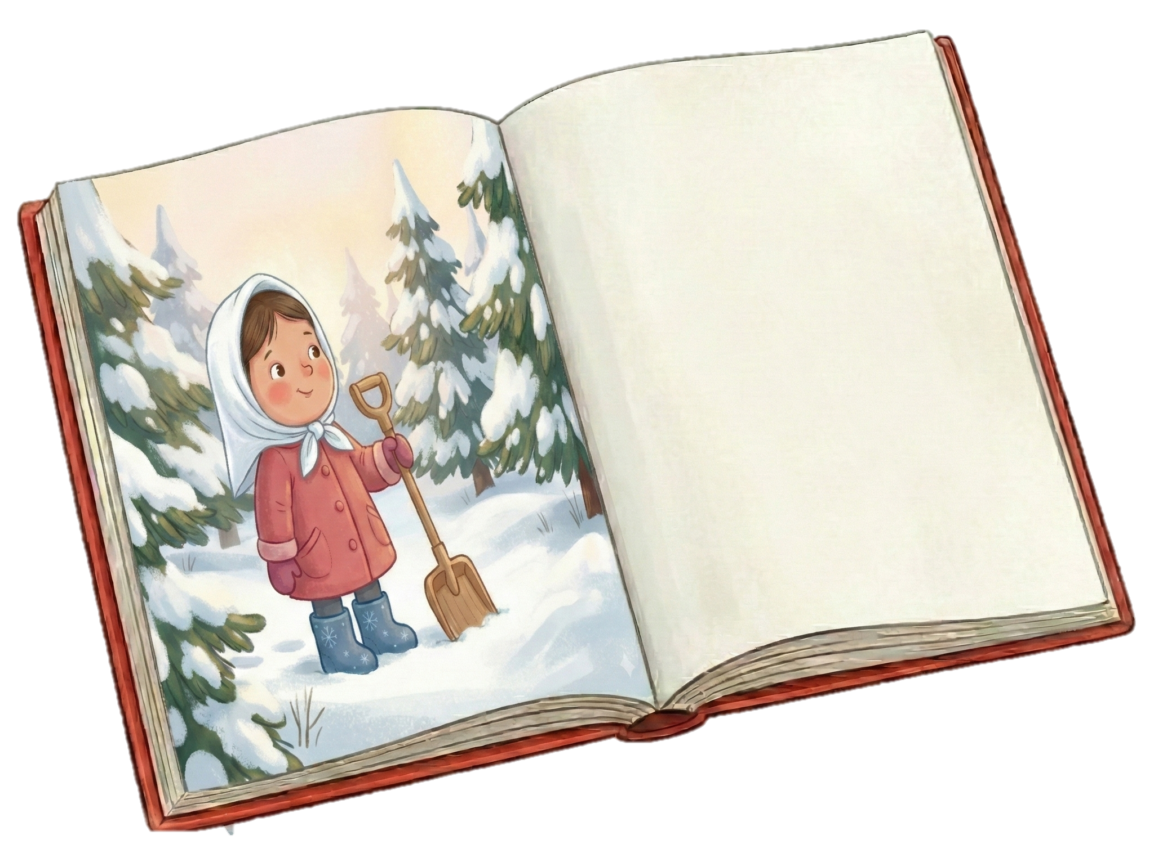
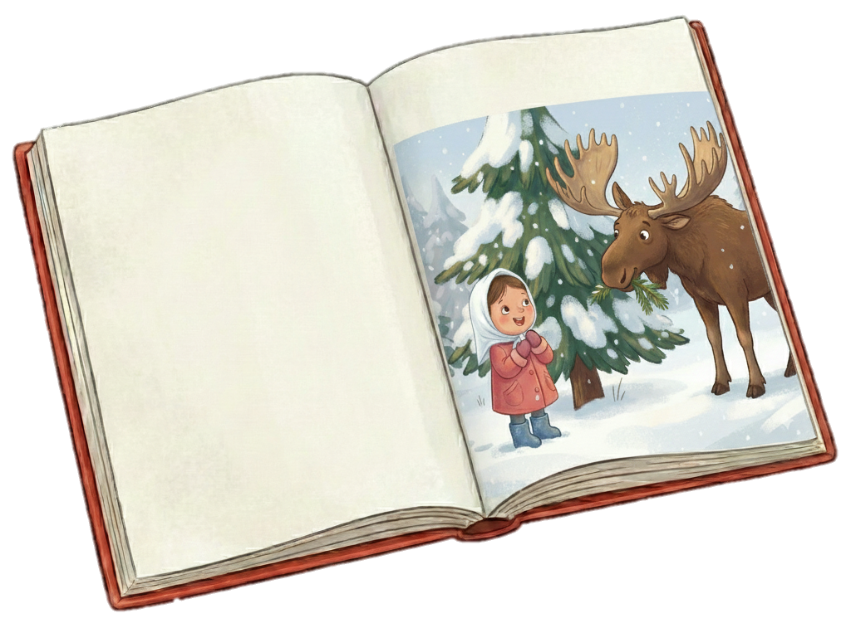
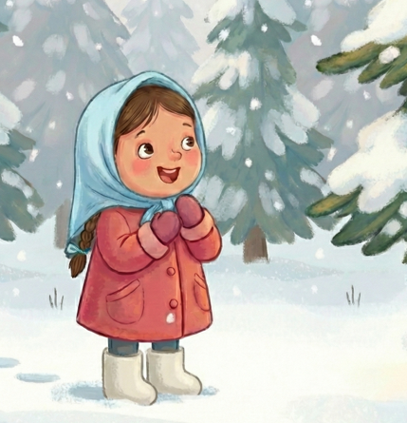
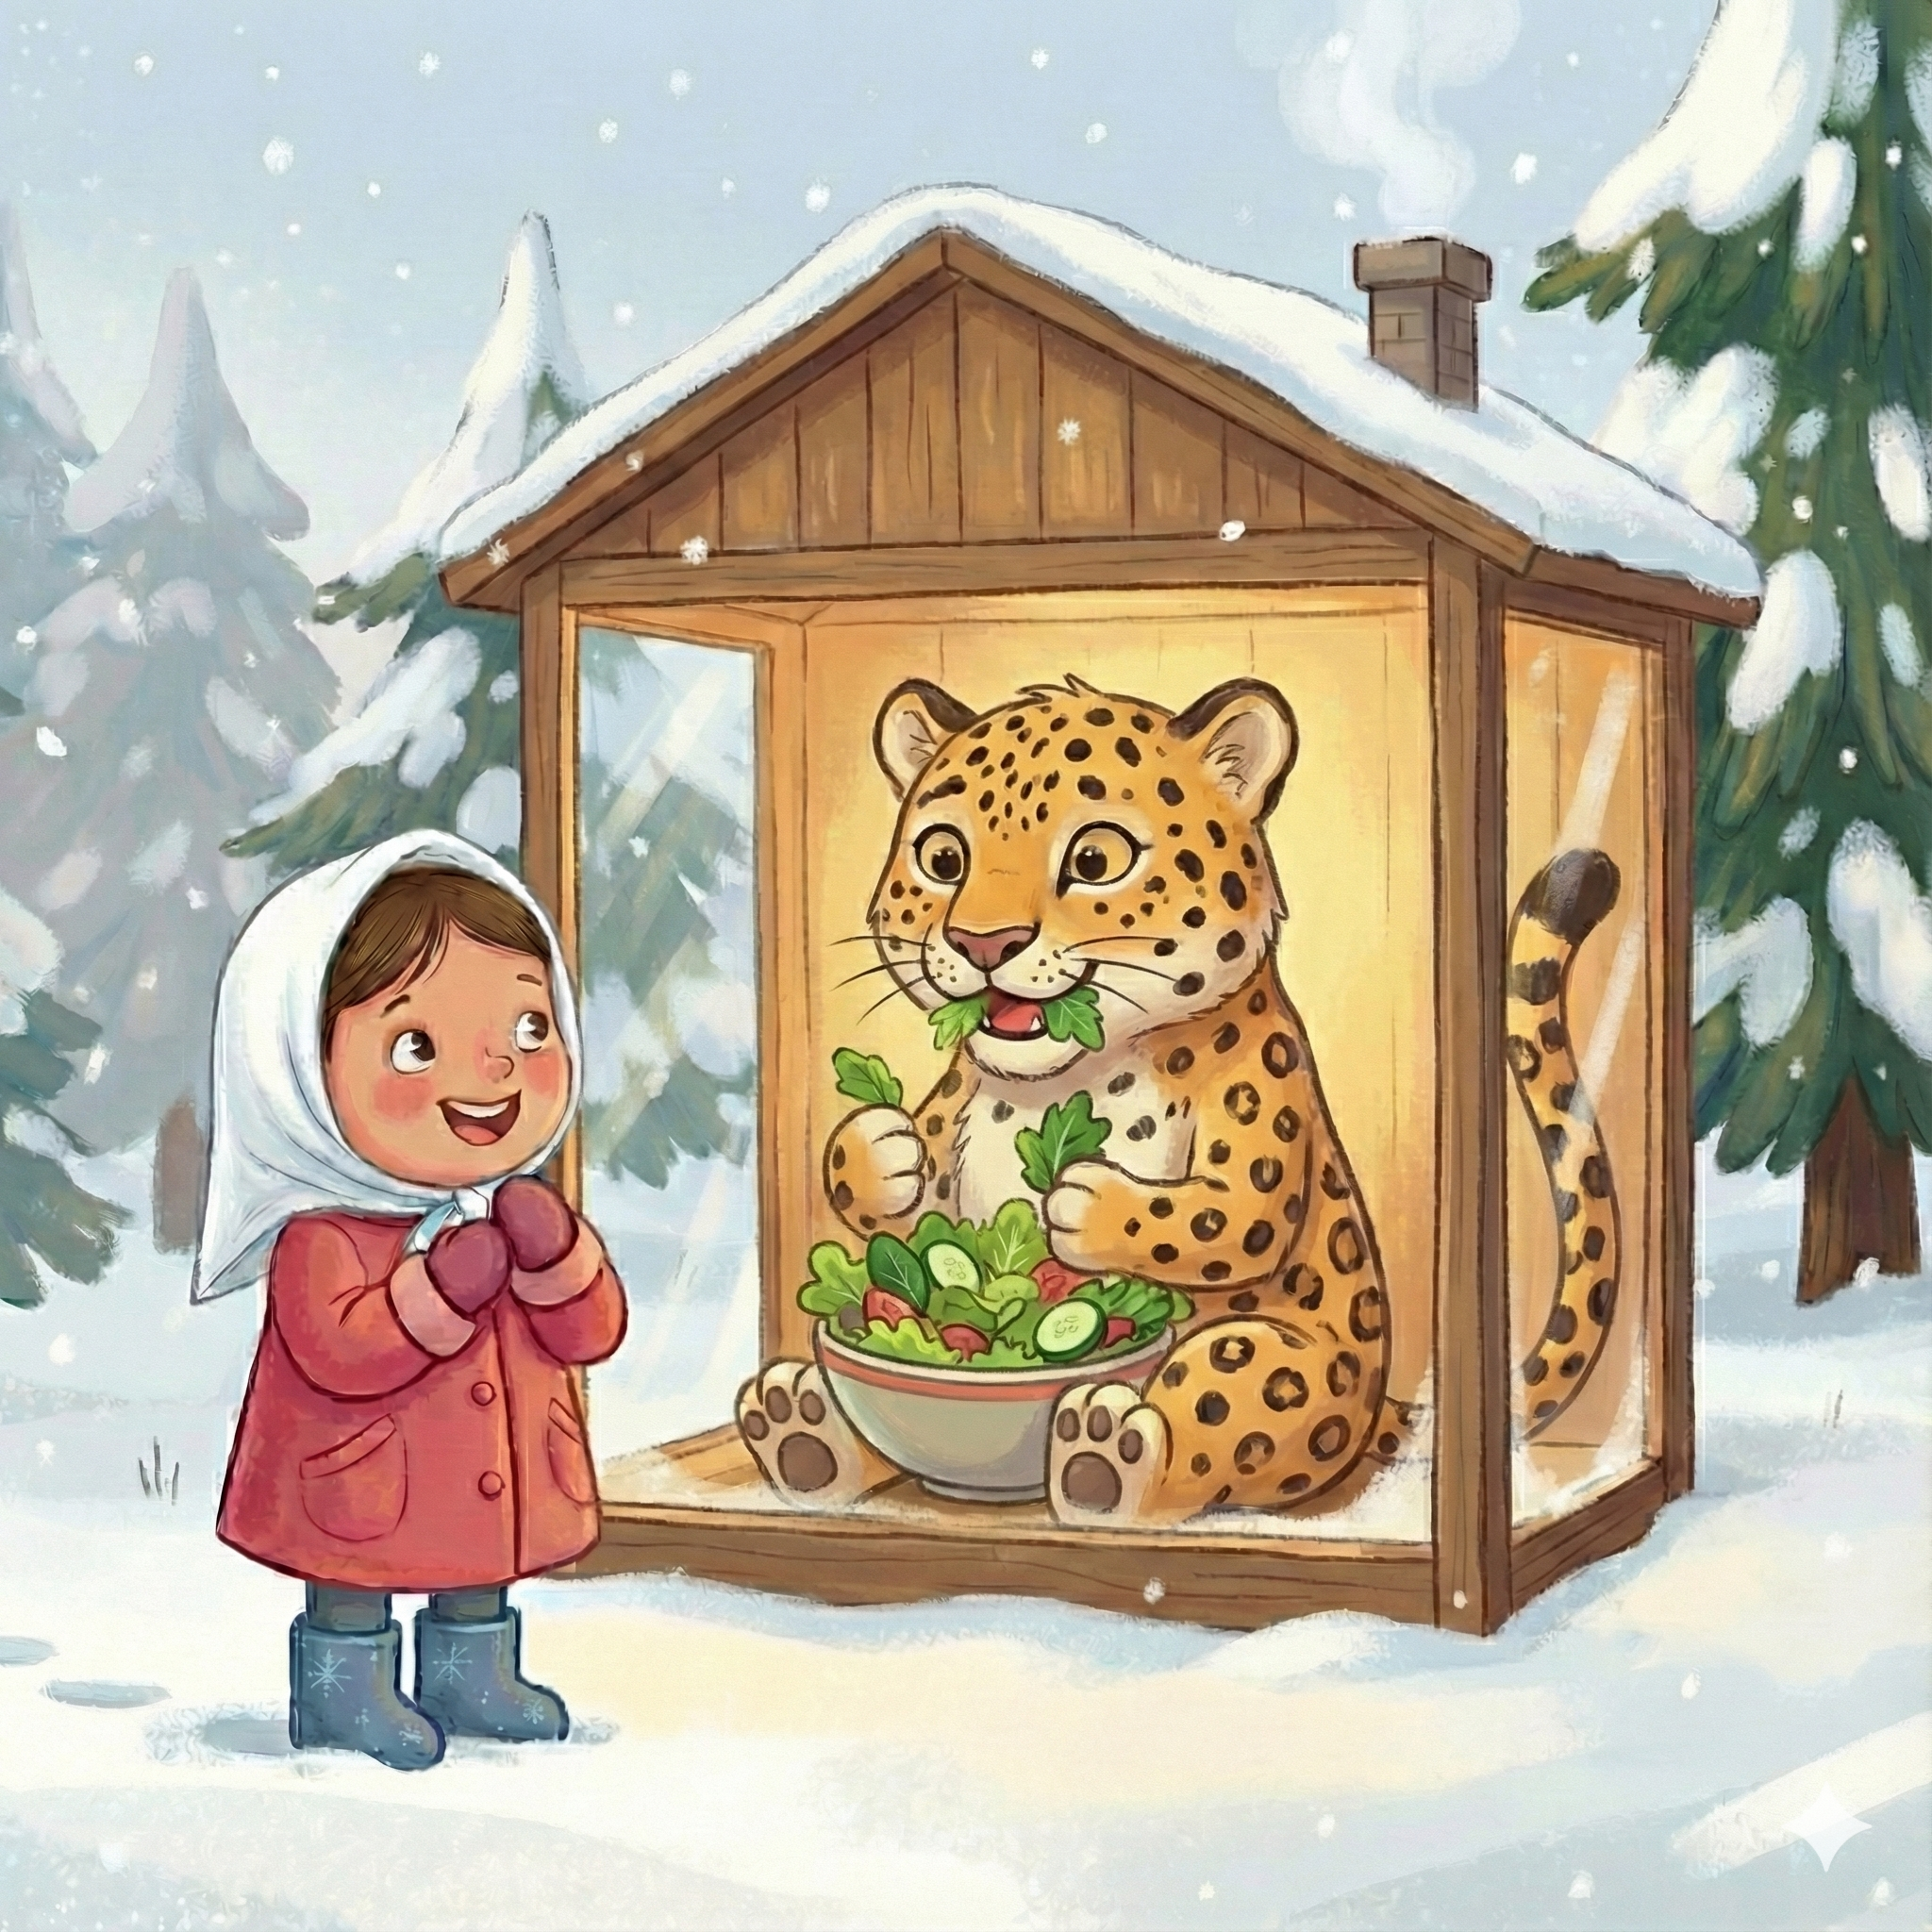
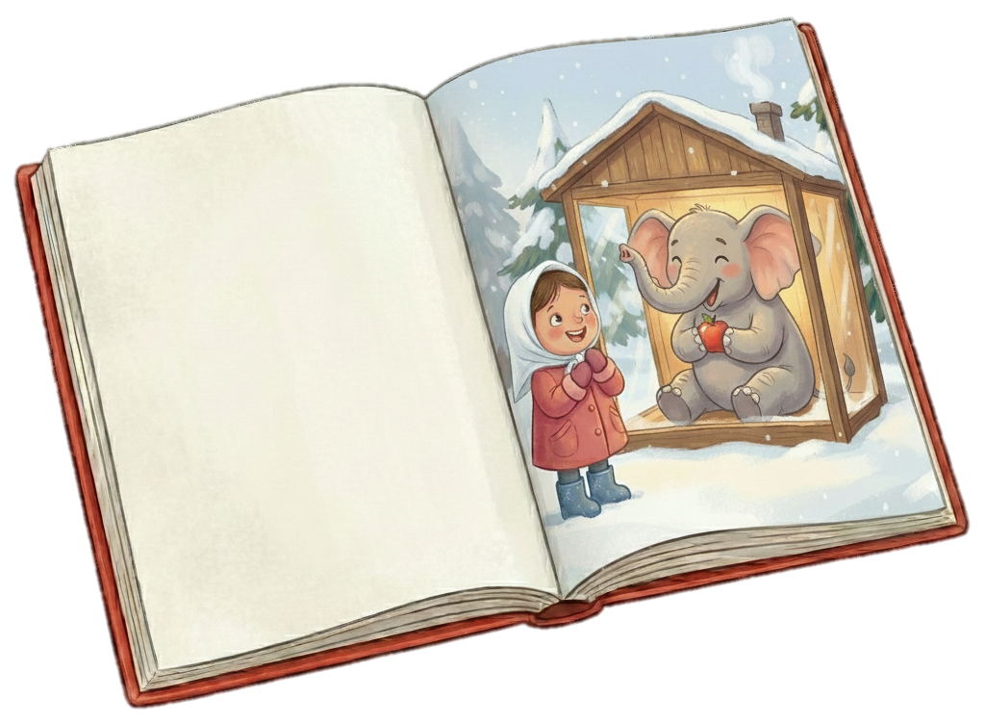
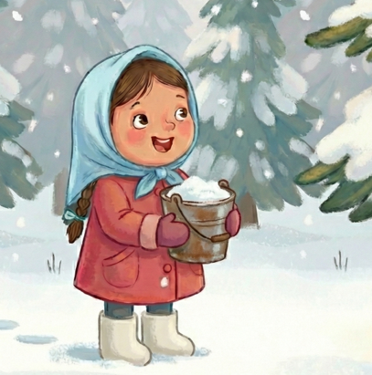
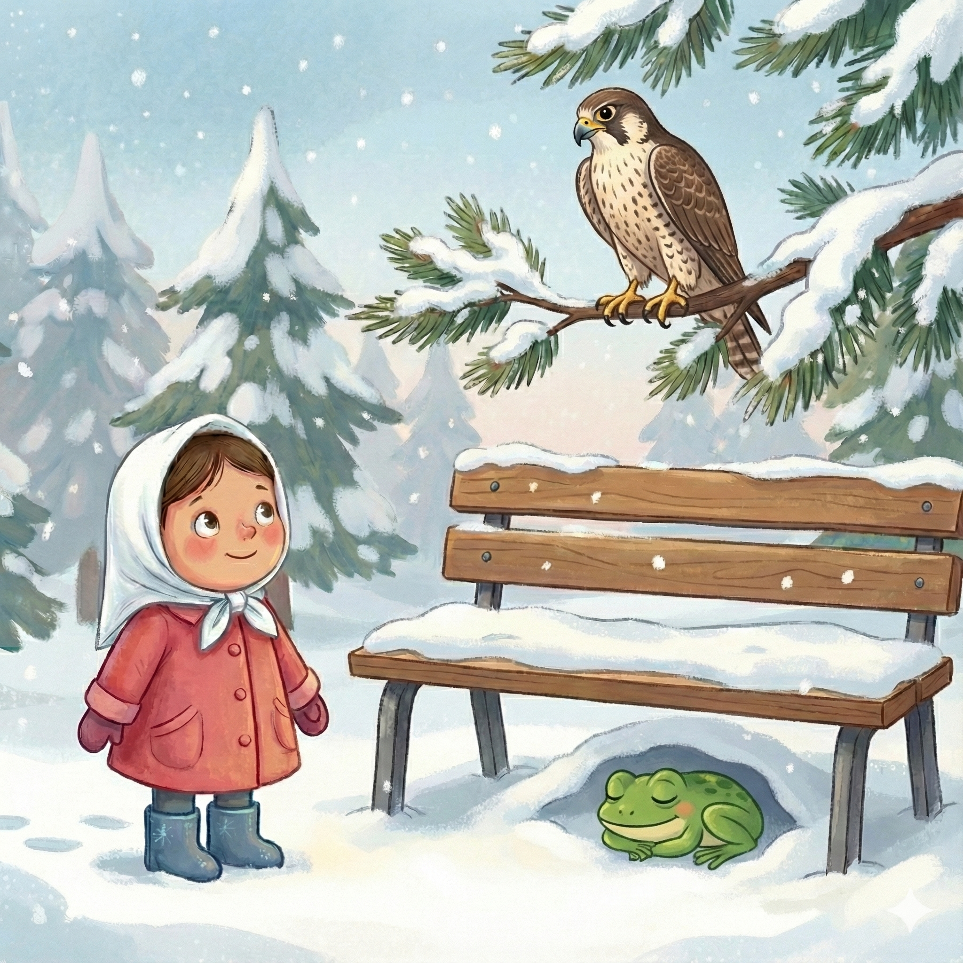


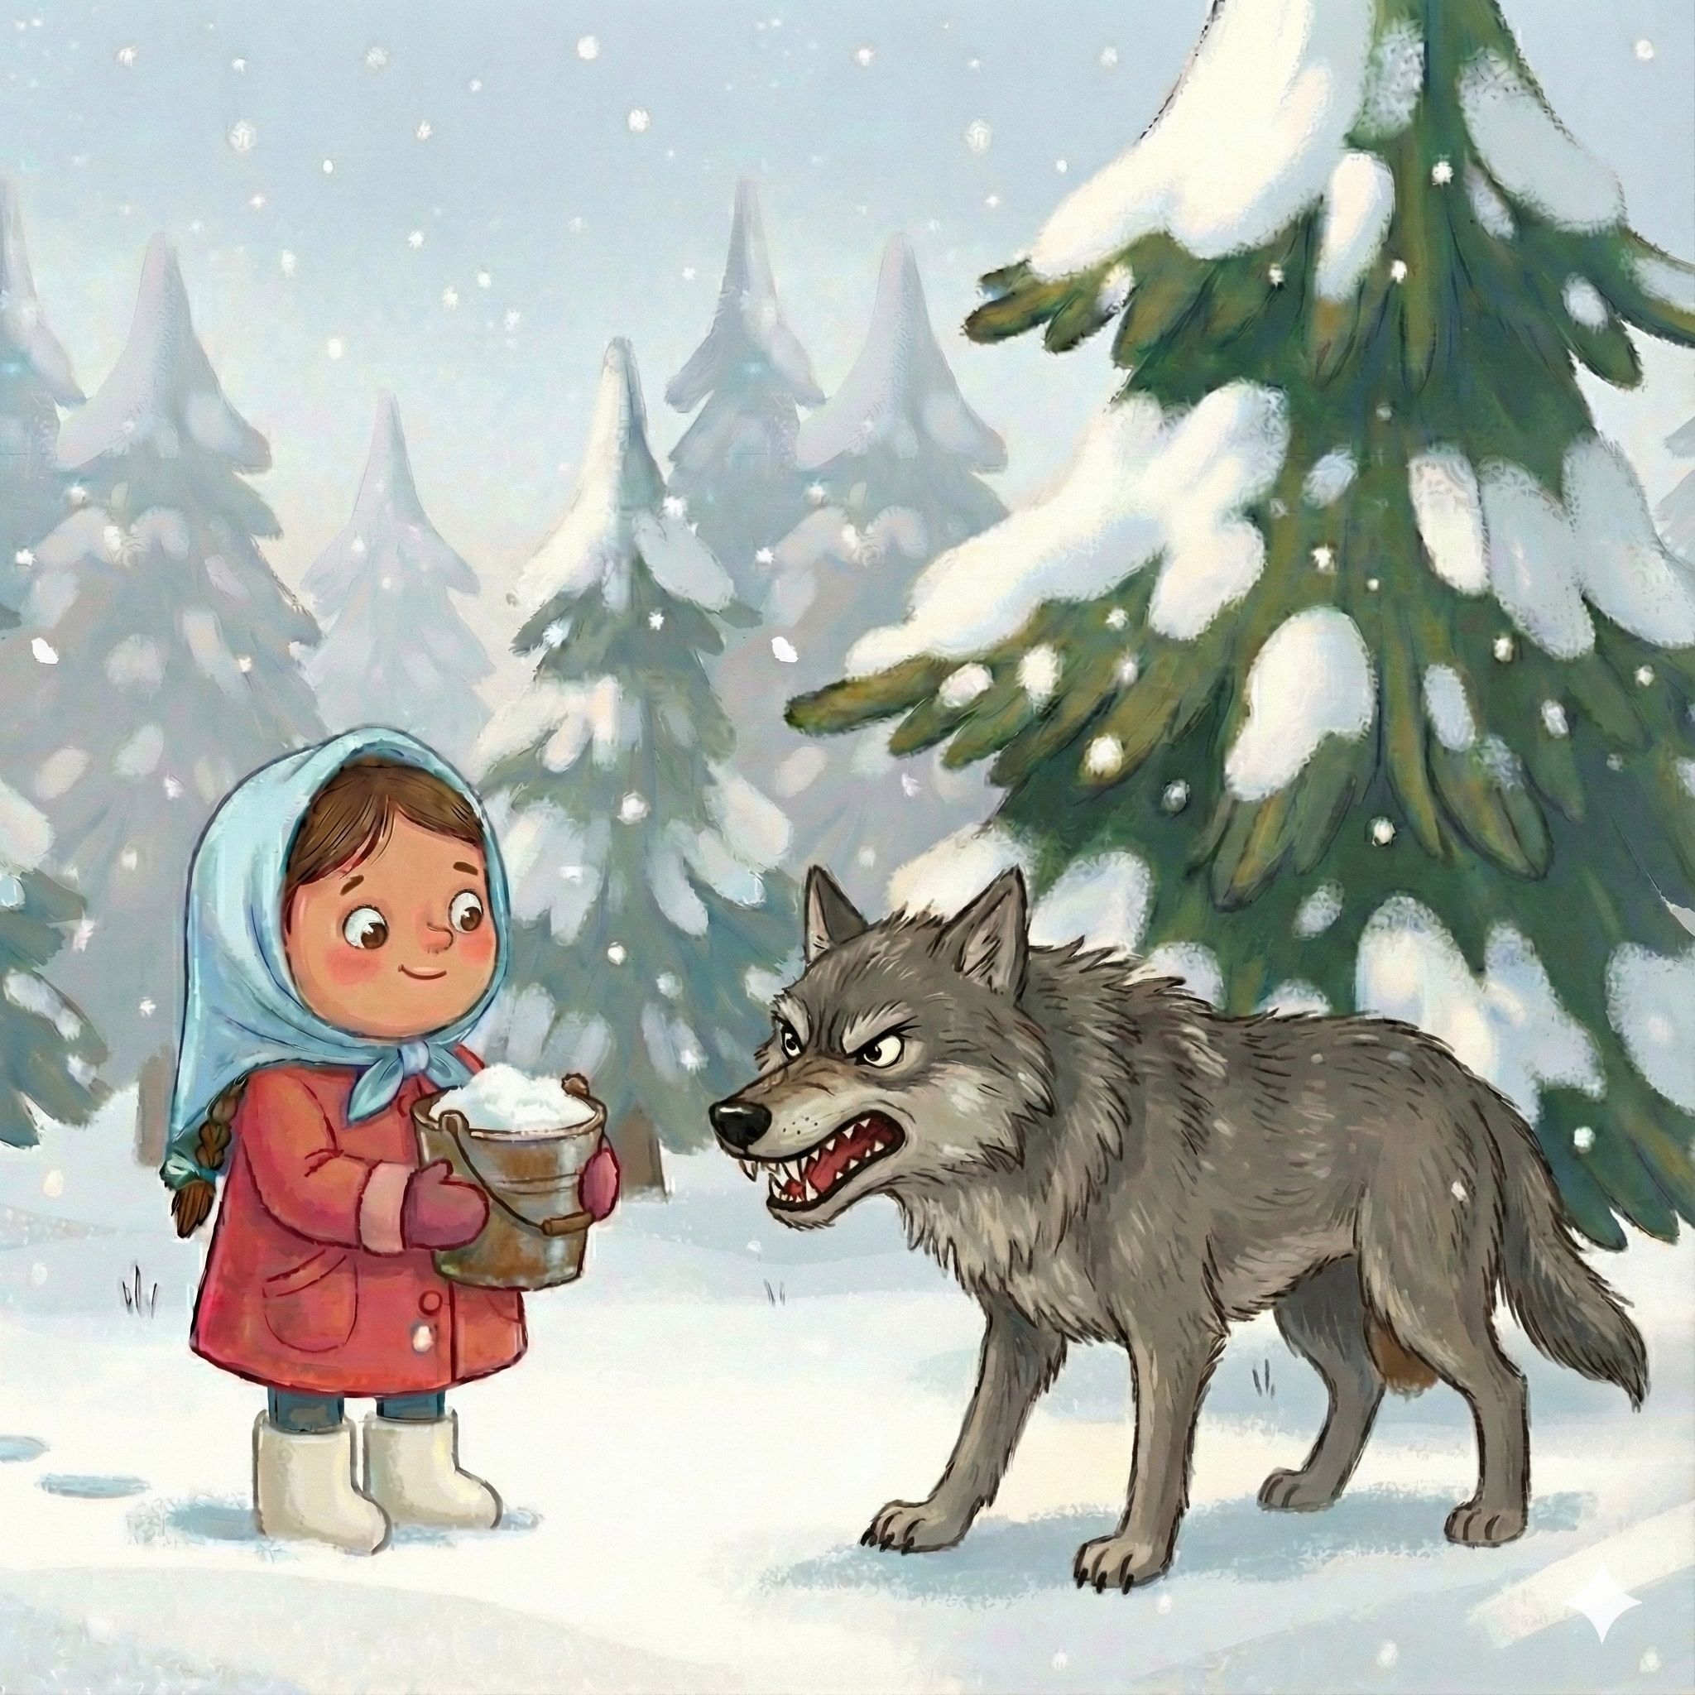
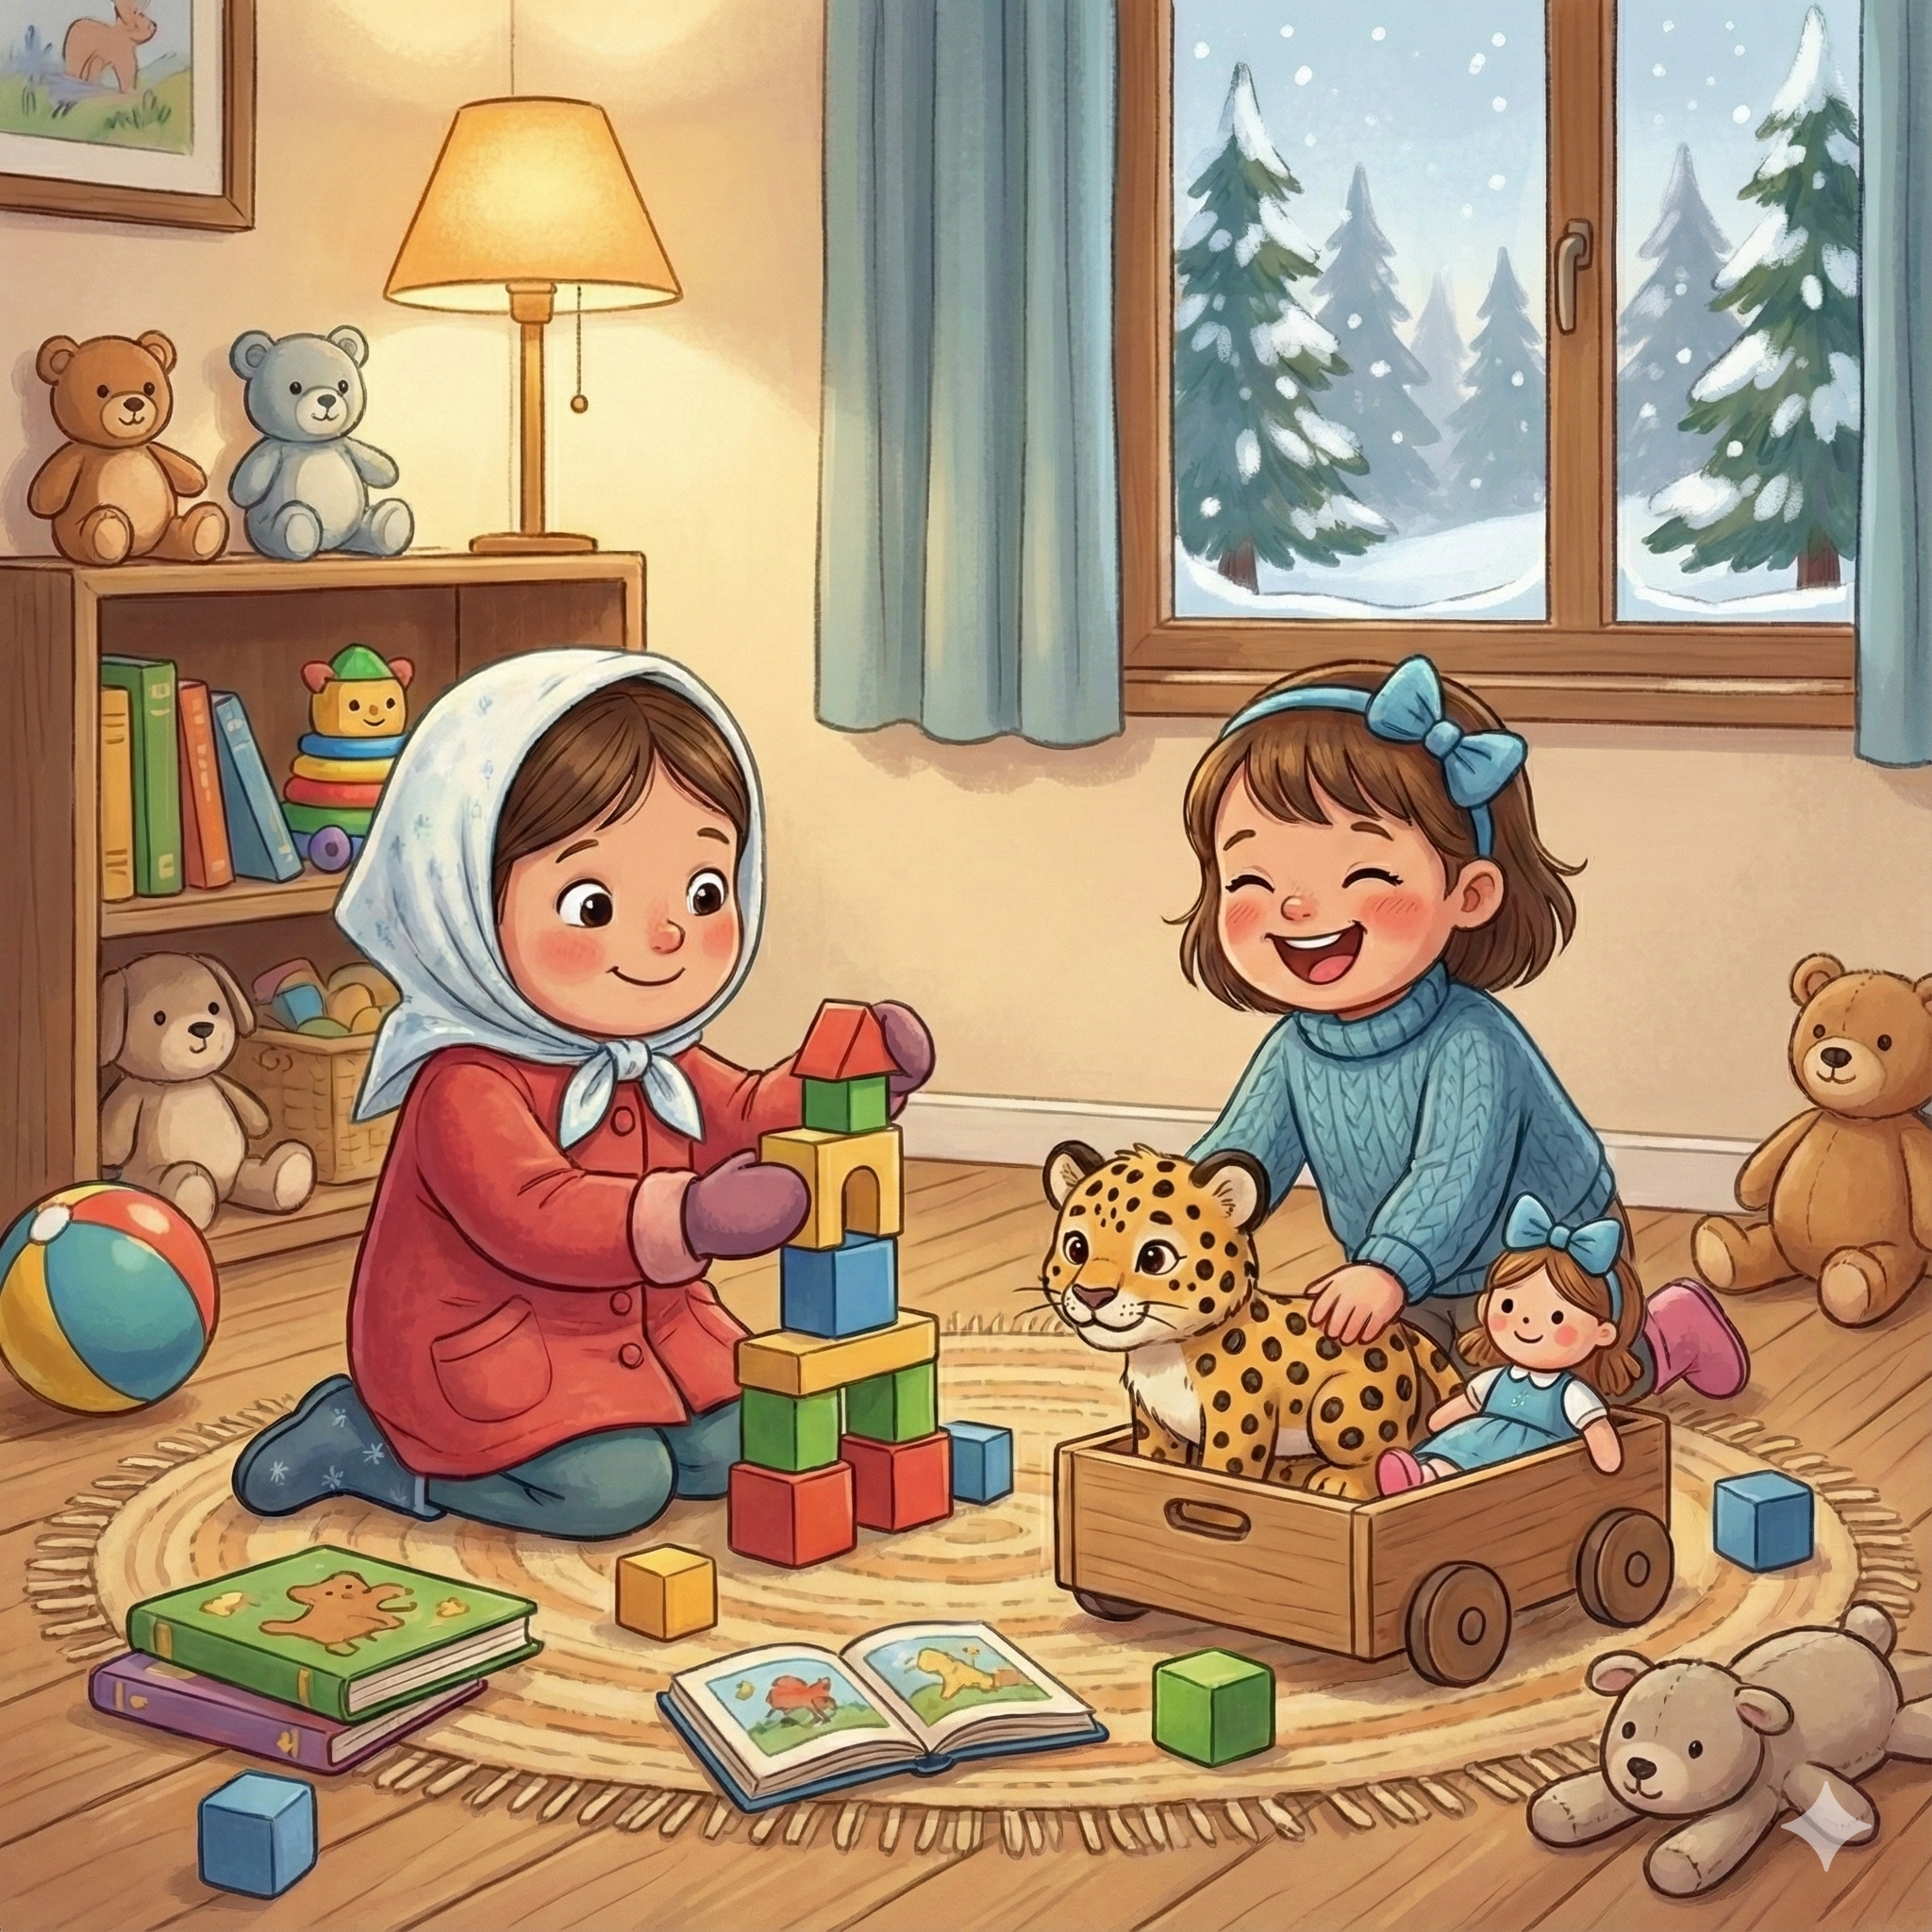
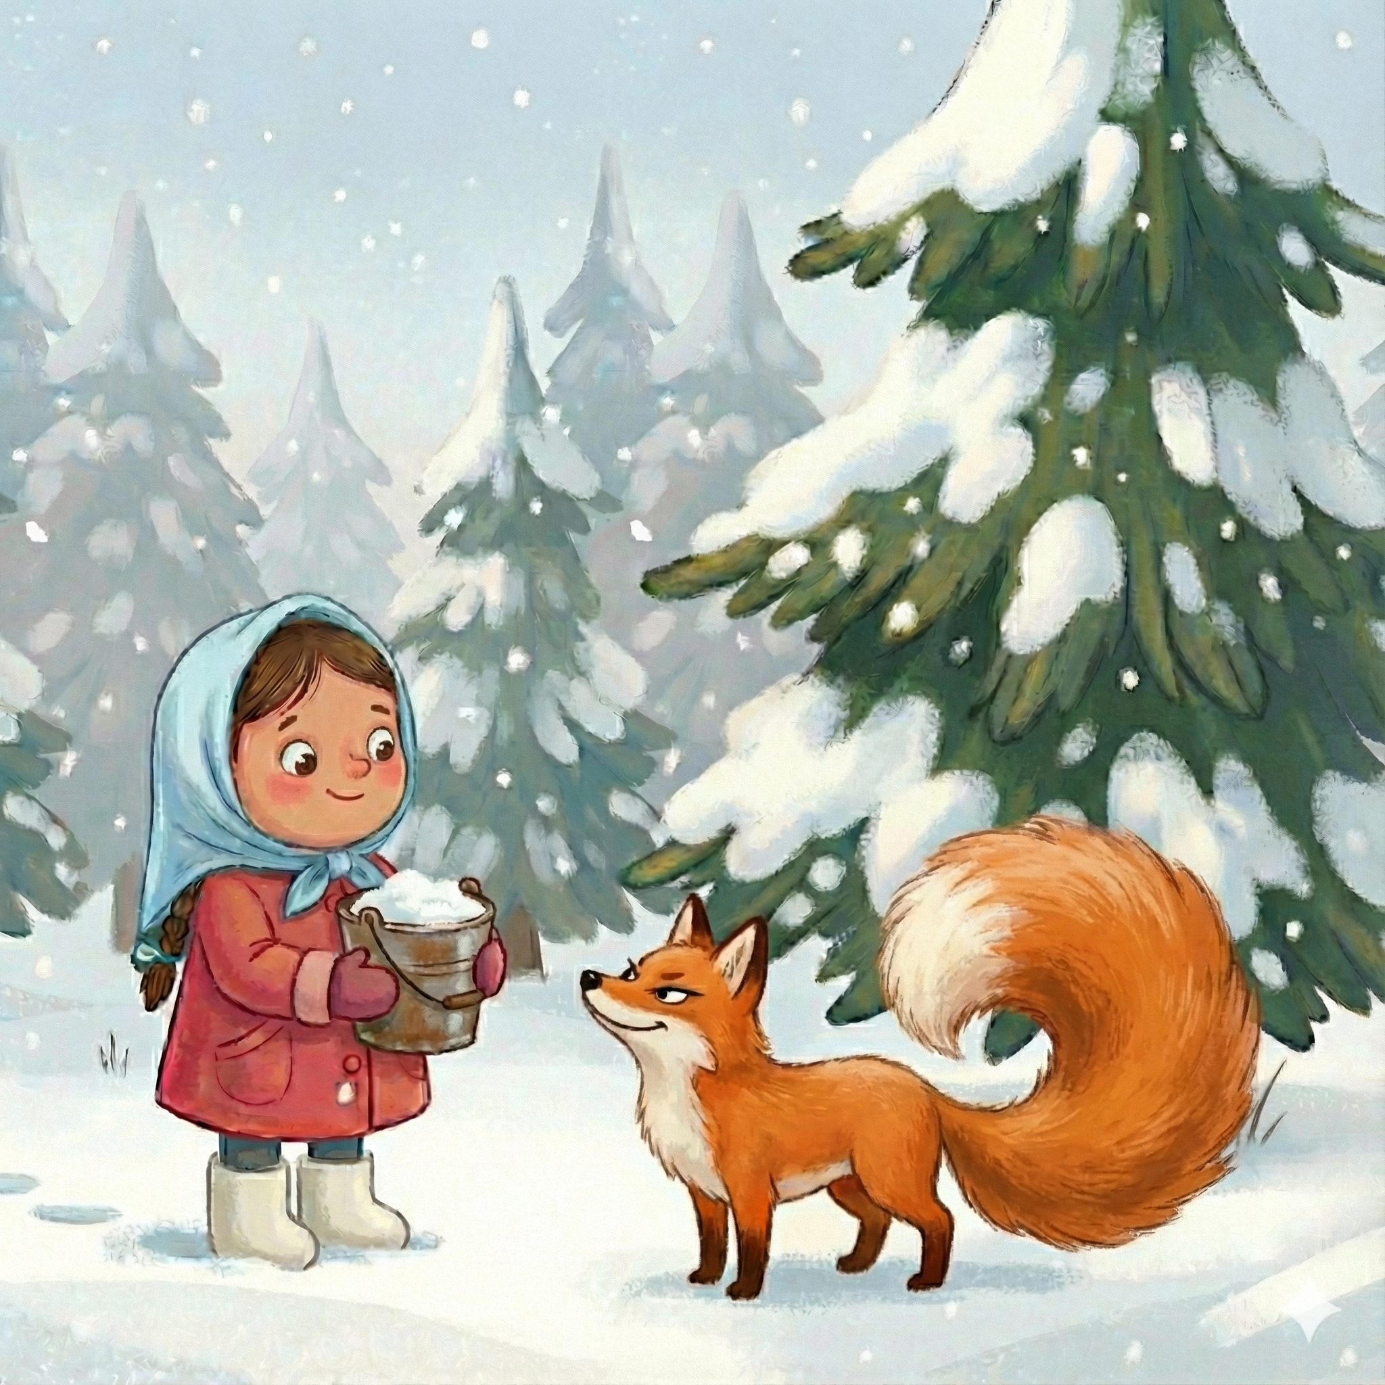
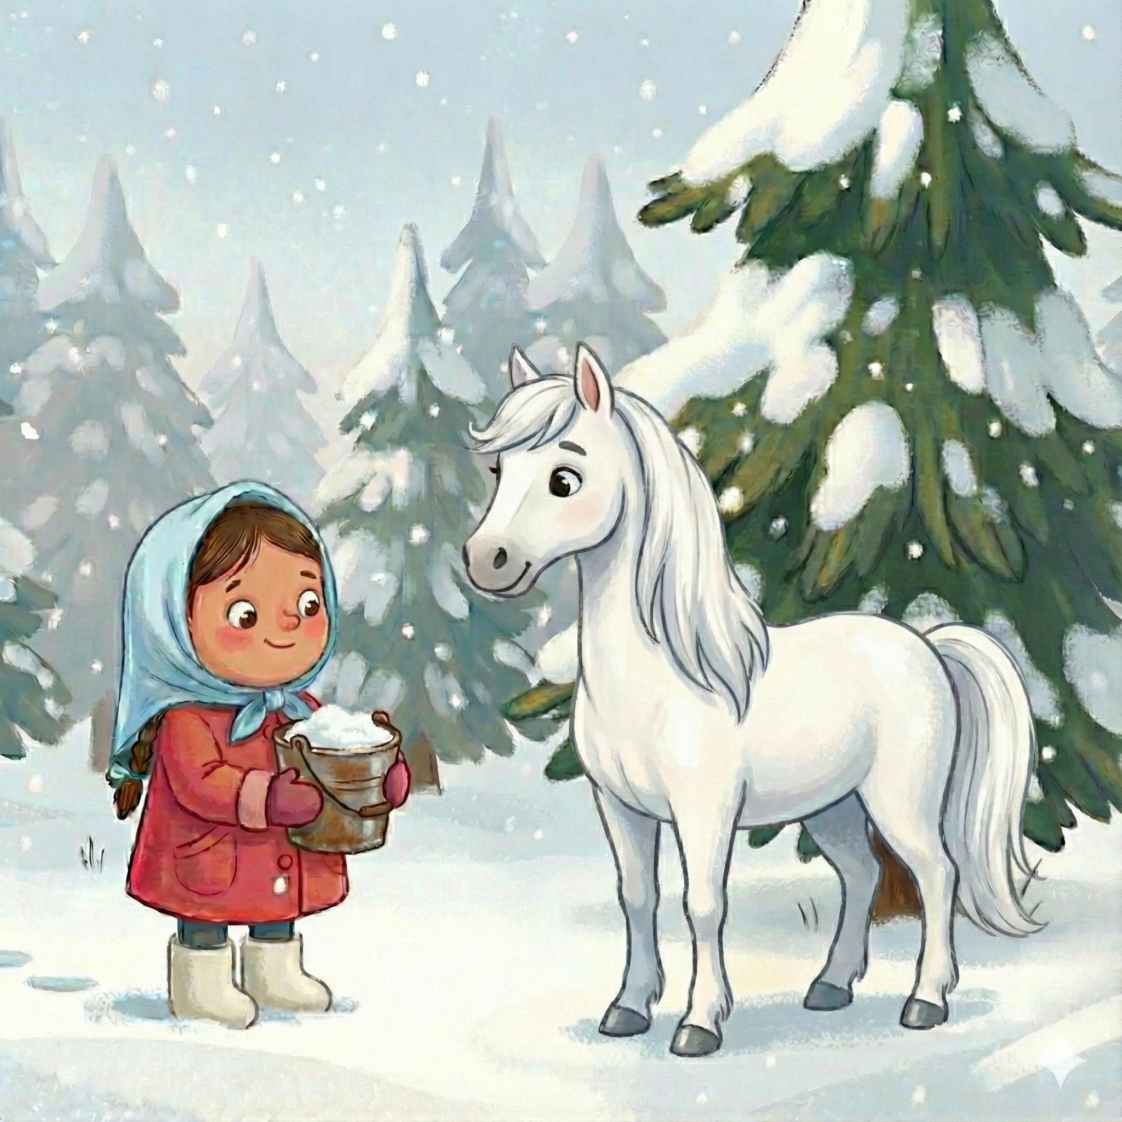


Однажды Лола взяла маленькую лопатку и пошла гулять в лес. На улице было холодно, везде лежал белый снег.
Первым Лола увидела Лося. У Лося были большие рога. Лось стоял возле ёлки и жевал веточки.
— Привет, Лось!
— сказала Лола.
Лола пошла к слону. Но слон боится холода, поэтому он сидел в тёплом домике. Слон кушал сладкое яблоко и махал ушами.
Потом Лола увидела Ламу. Лама была смешная и пушистая. Лама улыбнулась Лоле.
Лола долго гуляла. У неё замерзли щёки, но ей было весело. Вечером Лола пила молоко и рассказывала маме о своей прогулке.
На ветке сидела белка. Она щёлкала орешки. Внизу, под скамейкой, спал волк. Он был сытый и добрый.
В ЗИМНЕМ
ЛЕСУ
Жила-была маленькая девочка Лола. У Лолы был тёплый, белый платок и голубые валенки
На ветке сидел сокол, а под скамейкой спала лягушка.
Дальше Лола пошла к леопарду.
Он ел салат
Лола взяла маленькое ведро и пошла гулять в зоопарк
У Лолы был тёплый, голубой платок и белые валенки.
В лесу Лола встретила серого злого волка
Вечером Лола вернулась домой и играла с сестрой Лизой .
Лола увидела лису. У лисы был большой хвост
Потом Лола увидела лошадь. Лошадь была белая и красивая.

